Slide 1
Prikkelbare Darm Syndroom (PDS)
D16B
Blinera MULAJ

Slide 2
Inhoudsopgave
Symptomen
Oorzaken
Onderzoeken
Complicaties
Behandelingsmethoden

Slide 3

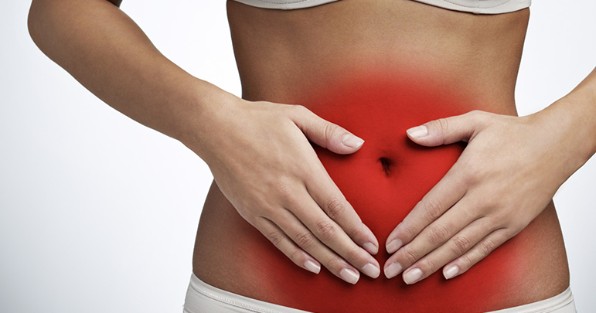
Symptomen
De klachten minimaal 3 maanden duren.
Je kan een verstopping hebben of juist diarree..
honger
Buikpijn.
Krampende pijn die afneemt na de ontlasting.
Winderigheid.
Een opgezette buik.

Slide 4
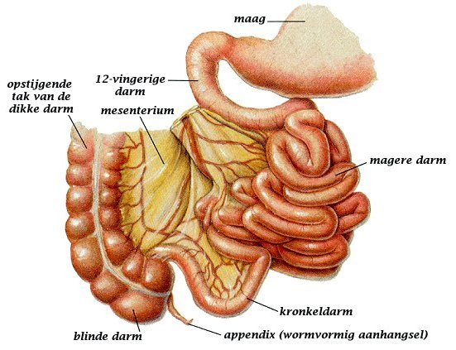

Oorzaken
Niet bekend
Psychische aandoening
Onderzoeken
Eetpatroon.
Psychosociale beoordeling.
Ontlastingsonderzoek en bloedonderzoek.
Etc.

Slide 5
Complicaties
Aambeien
Ondervoeding
Levenskwaliteit → depressie
Behandelingsmethoden
Medicijnen
Therapieën

Slide 6
Einde
Zijn er nog vragen?

